Slide 1



Hoy aprenderemos:
Segmentación Silábica
Segmentación Silábica

Slide 2



Actividad: Identifica la cantidad de sílabas de cada imagen y escribe el número en el espacio asignado.
Empanada

Slide 3
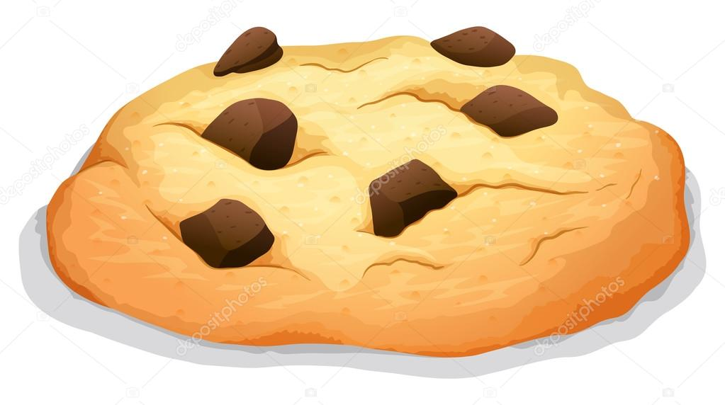
¿ Cuántas sílabas tiene..?
Galleta

Slide 4

¿ Cuántas sílabas tiene..?
Torta

Slide 5
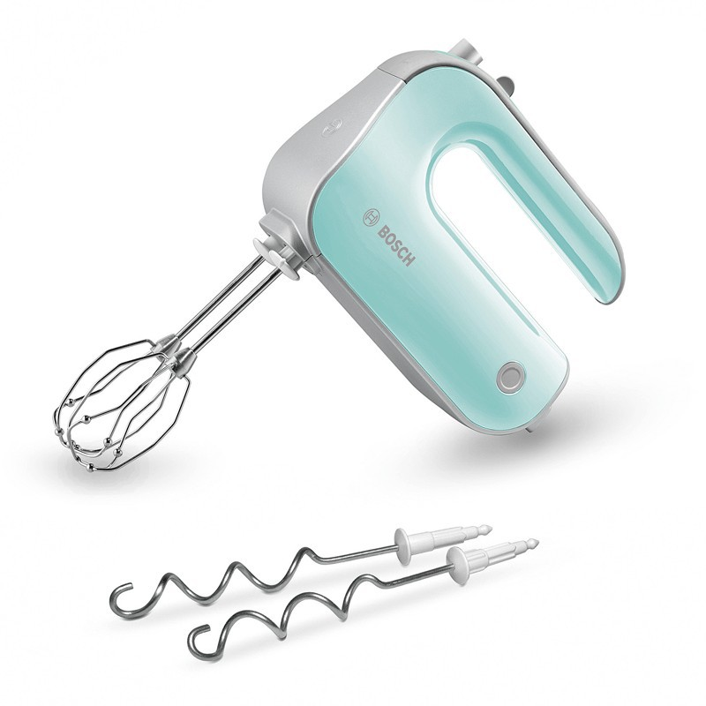
¿ Cuántas sílabas tiene..?
Batidora

Slide 6
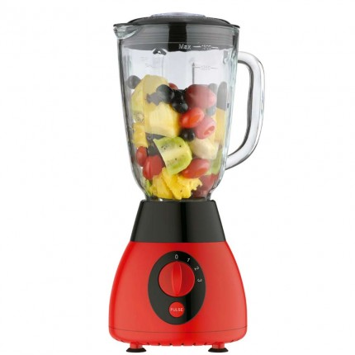
¿ Cuántas sílabas tiene..?
Juguera

Slide 7
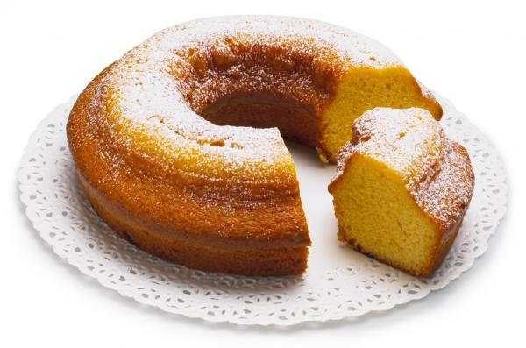
¿ Cuantas sílabas tiene..?
Queque

Slide 8
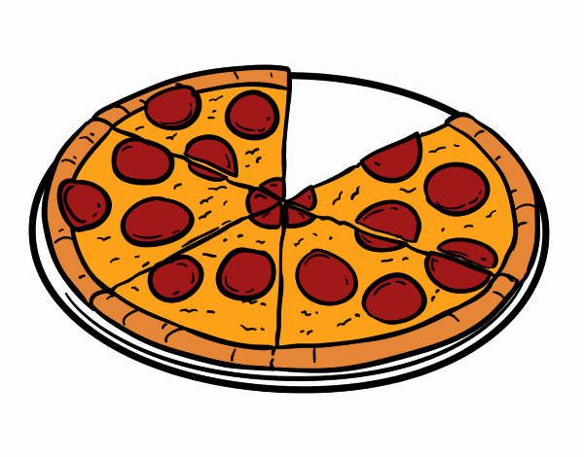
¿ Cuántas sílabas tiene..?
Pizza

Slide 9
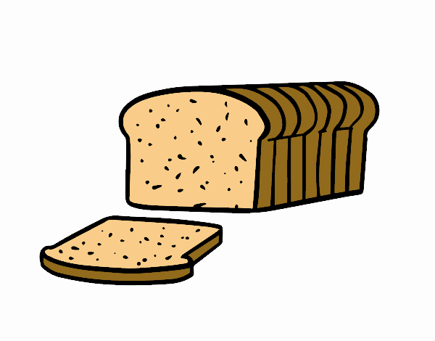
¿ Cuántas sílabas tiene..?
Pan

Slide 10
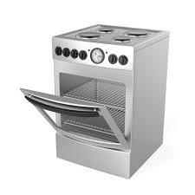
¿ Cuántas sílabas tiene..?
cocina

Slide 11

¿ Cuántas sílabas tiene..?
Salero

Slide 12
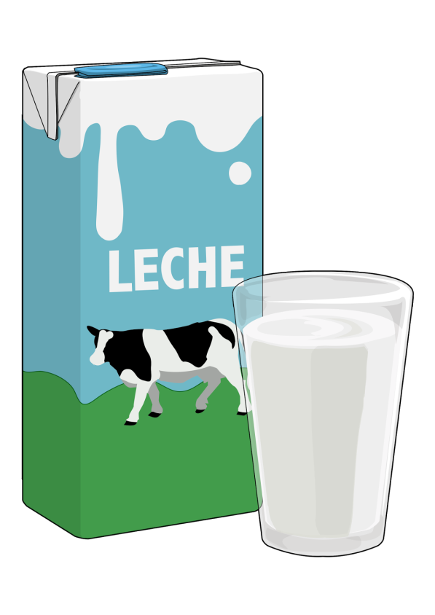
¿ Cuántas sílabas tiene..?
Leche

Slide 13
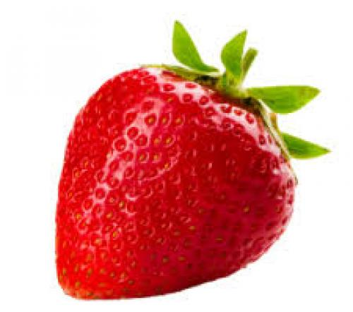
¿ Cuántas sílabas tiene..?
Frutilla

